Slide 1
Создание инклюзивного творческого пространства на примере регионального фестиваля-конкурса «Вера. Надежда. Любовь.»
Громова Вера Владимировна,
Караваева Ирина Михайловна
Педагоги-организаторы отдела социально-культурной работы ГБНОУ Дворца учащейся молодежи Санкт-Петербурга

Slide 2
Фестиваль инклюзивного художественного творчества «Вера. Надежда. Любовь.»
1992-1993
2018
2021

Slide 3
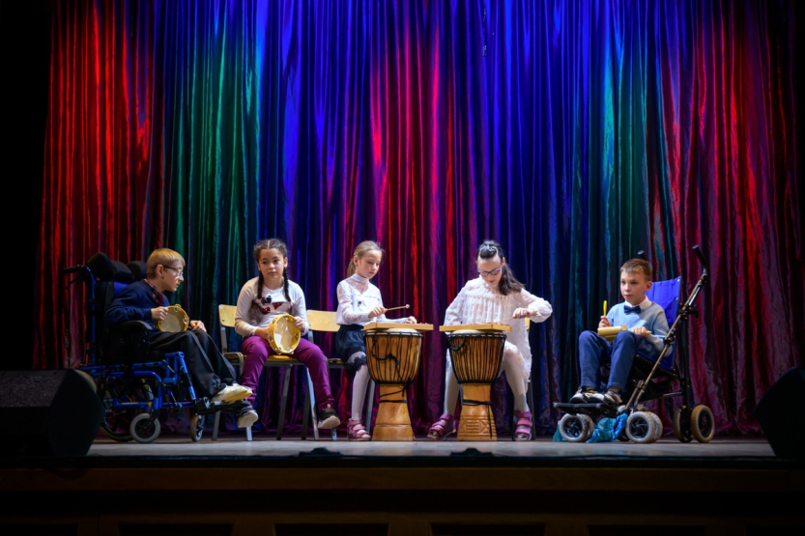
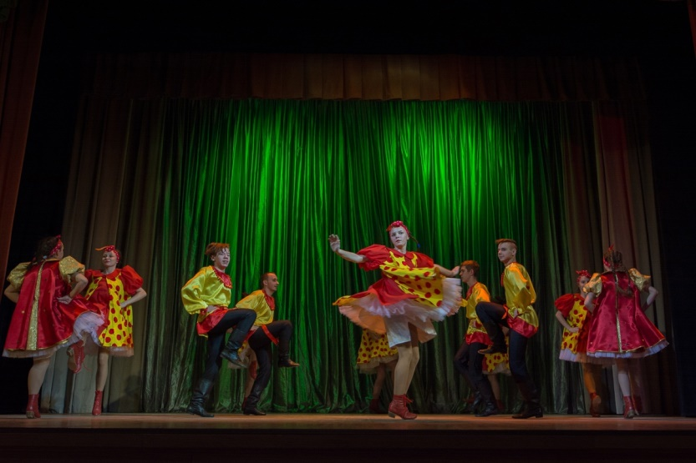
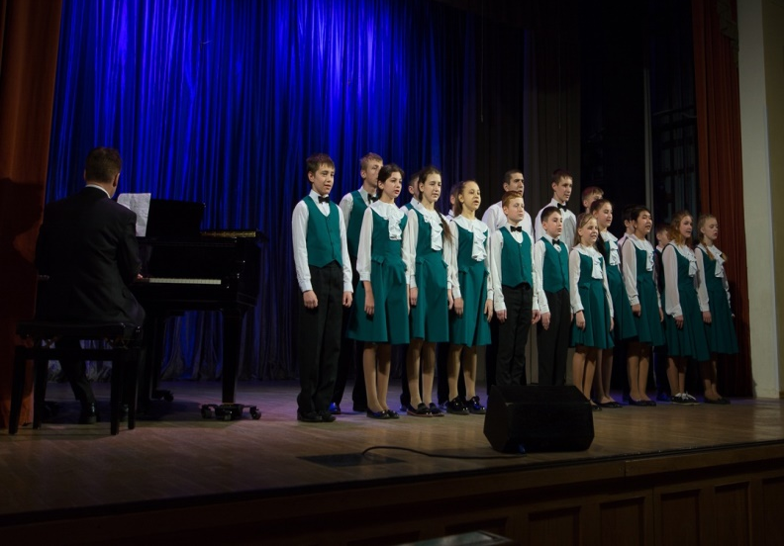
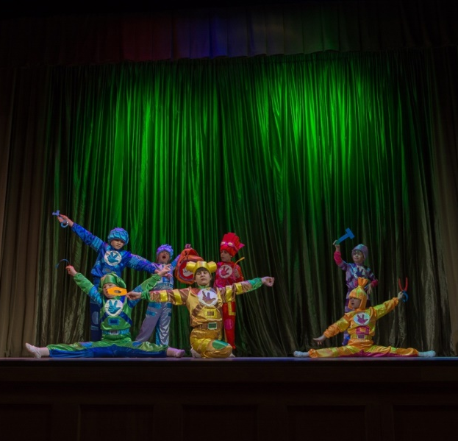
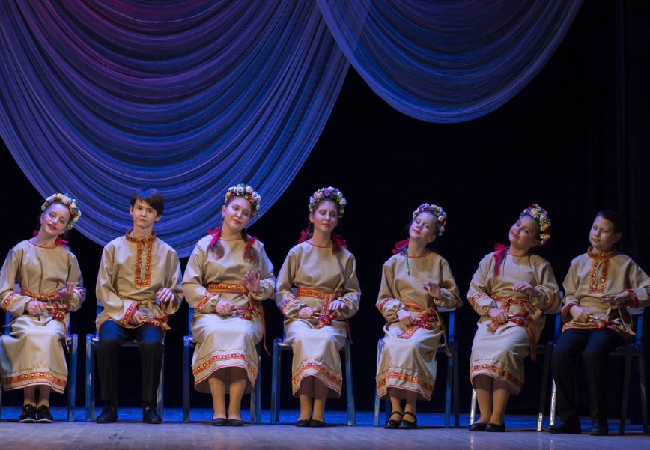
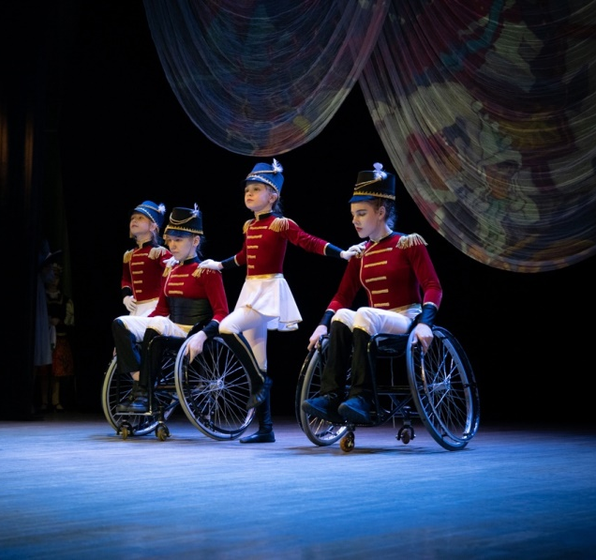

Slide 4
8 конкурсов 25 номинации
В течение всего учебного года участники имеют возможность разносторонне проявить себя в любом творческом направлении:
Конкурс декоративно-прикладного искусства;
Конкурс инструментального искусства;
Конкурс хореографических коллективов;
Конкурс видеотворчества;
Конкурс эстрадного вокального искусства;
Конкурс академического вокального искусства;
Конкурс театральных коллективов;
Литературный конкурс.
В конкурсах Фестиваля принимают участие учащиеся государственных общеобразовательных учреждений, реализующих адаптированные образовательные программы для детей с ОВЗ, и воспитанники центров содействия семейному воспитанию.
Возраст участников с 7 до 18 лет (включительно).
Для детей, находящихся на домашнем обучении, предусмотрена заочная форма участия в литературном конкурсе, конкурсе видеотворчества и декоративно-прикладного искусства.

Slide 5
– поменял статус, стал региональным
Участники направляют в оргкомитет Фестиваля заявку и видеозапись конкурсного номера.
Экспертная группа конкурса (один или несколько членов жюри конкурса и представители оргкомитета) определяет конкурсантов для их дальнейшего участия в очном этапе.
Конкурсанты, не прошедшие в очный тур, награждаются Сертификатами за участие.
Заочный тур
Прежде чем отправить заявку на тот или иной конкурс фестиваля – учреждение проводит внутренний конкурс школы на выявление лучших конкурсантов.
Выбранные учреждением конкурсные номера и станут участниками конкурсов регионального фестиваля.
Конкурсанты, допущенные Экспертной группой для дальнейшего участия в очном этапе, представляют свои выступления на сцене концертного зала ГБНОУ ДУМ СПб в присутствии всех членов жюри.
Из числа конкурсантов очного тура общим решением Жюри определяет: участников, лауреатов и победителей конкурса.
Отборочный тур
Очный тур

Slide 6
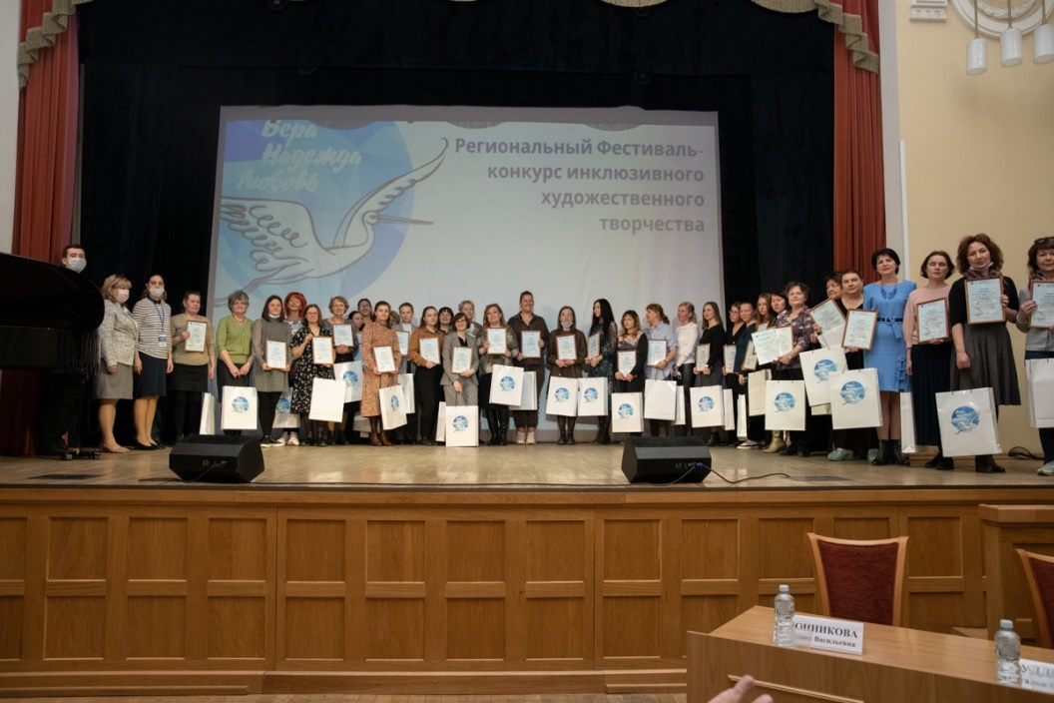
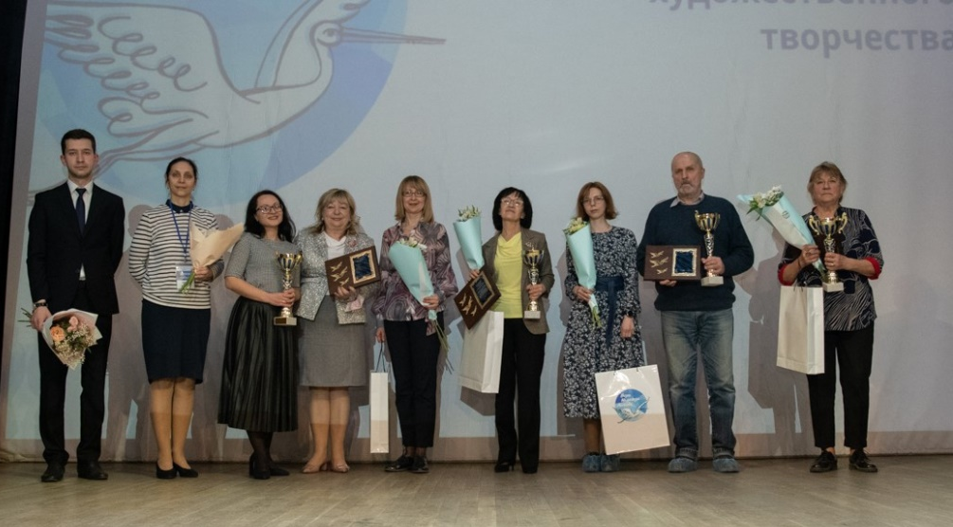
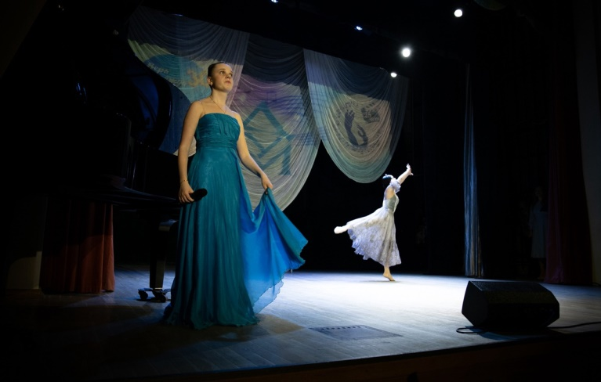
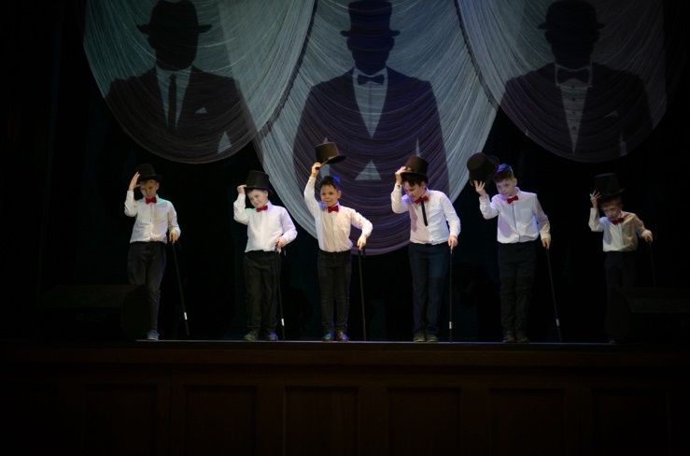
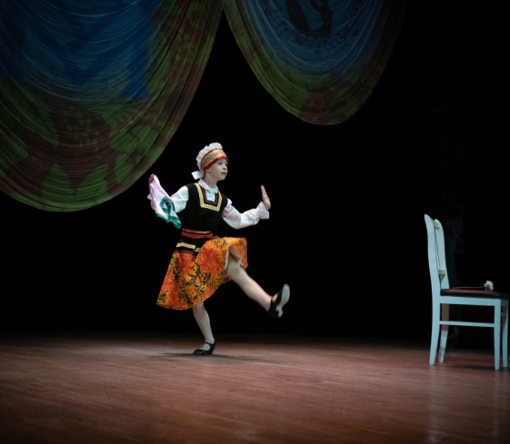

Slide 7
– в конкурсах нет проигравших!
В конкурсах Фестиваля нет традиционной системы оценки участников и подведения итогов, т.е. I, II и III мест.
Конкурсанты оцениваются по трем категориям: Участник, Лауреат и Победитель.
Это позволяет существенно увеличить количество призовых мест.

Slide 8
– в конкурсах нет проигравших!
№ | Название конкурса | Кол-во конкурсных номеров/работ, представленных на конкурс | Кол-во конкурсных номеров/работ ЛАУРЕАТОВ | Кол-во конкурсных номеров/работ ПОБЕДИТЕЛЕЙ
1 | Литературный конкурс «Живое слово» | 41 | 16 | 15
2 | Конкурс инструментального искусства «Созвучие» | 11 | 4 | 4
3 | Конкурс видео творчества «Взгляд» | 36 | 11 | 8
4 | Конкурс хореографических коллективов «Танцевальная мозаика» | 33 | 9 | 8
5 | Конкурс академического вокального искусства «Поющая планета» | 17 | 1 | 4
6 | Конкурс эстрадного вокального искусства «Музыкальная палитра» | 55 | 12 | 12
7 | Конкурс театральных коллективов «Образ» | 44 | 8 | 11
8 | Конкурс декоративно-прикладного искусства «Мастерская ремесел» | 129 | 15 | 15

Slide 9
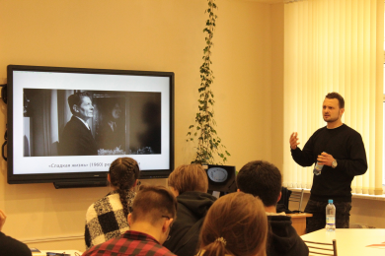
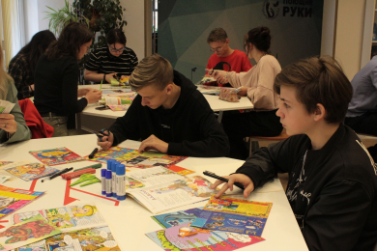
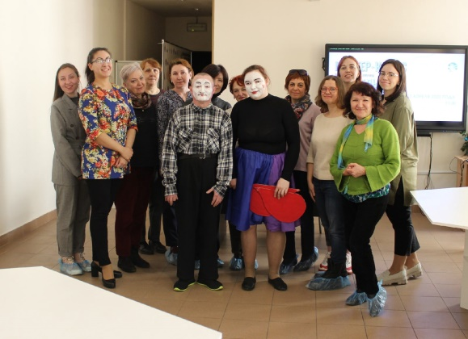
– образовательная программа
В рамках образовательной программы Фестиваля для педагогов и руководителей творческих коллективов проходят мастер-классы членов жюри Фестиваля по всем конкурсным направлениям.
В этом году мы провели мастер-классы для участников:
конкурса видеотворчества «Взгляд»: «Камера!Мотор!» с приглашенными спикерами из «Академии талантов», «Кванториума» и молодежного центра «Полярник»
литературного конкурса «Живое слово»: «Комикс.АРТ» с художницей-иллюстратором и автором комиксов.
Планируются:
Мастер-класс по театральному искусству с актерами/режиссерами кукольных театров
Круглые столы с членами жюри Конкурсов

Slide 10
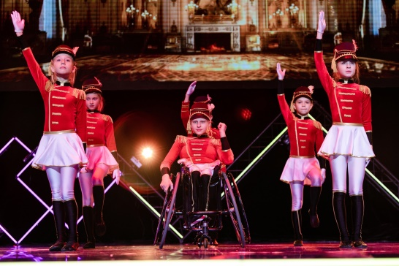
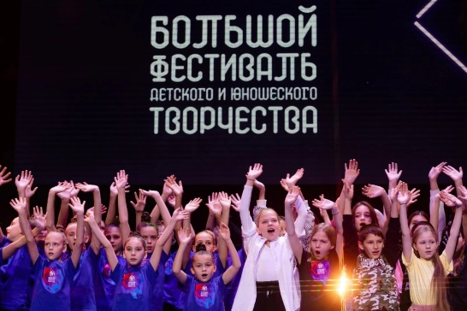
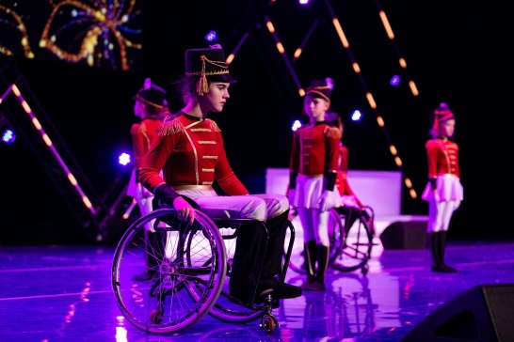
Победители конкурсов Фестиваля могут быть рекомендованы для участия в Большом всероссийском фестивале детского и юношеского творчества, в том числе для детей с ограниченными возможностями здоровья (г. Москва)
Всероссийский фестиваль инклюзивных театров
Всероссийский фестиваль танцев
на колясках

Slide 11
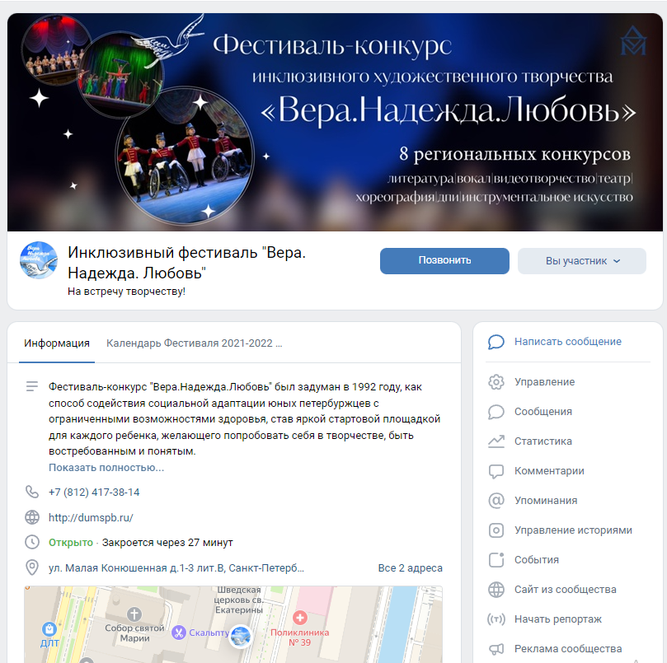
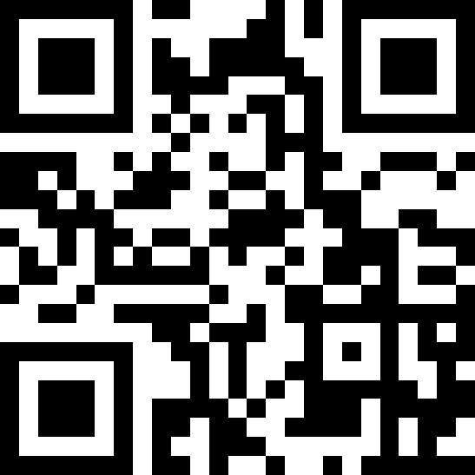
www.dumspb.ru
vk.com/festival_vnl

Slide 12
Спасибо за внимание!
Отдел социально-культурной работы ГБНОУ Дворца учащейся молодежи Санкт-Петербурга
191186, СПб, ул. Малая Конюшенная, д.1-3, литера В
Тел.: 8 (812) 417-38-14

